Slide 1
Menadžment informacioni sistemi (MIS)
Prof. dr Mirjana Misita

Slide 2
2. Metode za rešavanje problema
U opštem slučaju, do rešenja upravljačkih problema može da se dođe pomoću kvalitativnih – nenumeričkih i numeričkih metoda. Numeričke metode pretpostavljaju razvoj matematičkih modela upravljačkih procesa. Rešenje dobijeno matematičkim modeliranjem, iako ne u potpunosti, manje je opterećeno subjektivnim stavovima eksperata.
Kolli i dr. (1992) prema broju kriterijuma optimalnosti u smislu kojih se traži optimalno rešenje klasifikuju metode odlučivanja u dve osnovne grupe: jednokriterijumske metode i višekriterijumske metode.

Slide 3
2.1. Jednokriterijumske metode optimizacije
Karakterišu se kriterijumom optimalnosti i skupom ograničenja. Najčešće se kriterijum optimalnosti opisuje analitičkom funkcijom koja je neprekidna i diferencijabilna na celoj oblasti definisanosti.
Optimalno rešenje se nalazi iz uslova ekstrema (minimuma ili maksimuma) kriterijuma optimalnosti.
Međutim, razvijeni su i mnogobrojni postupci pomoću kojih se korak po korak dolazi do optimalnog rešenja (npr. simpleks metoda kod linearnog programiranja).

Slide 4
2.2. Višekriterijumska optimizacija
Rešenje gotovo svakog problema koji egzistira u preduzeću zavisi od više kriterijuma optimalnosti. Stoga, ovi problemi mogu da se postave kao zadaci višekriterijumske optimizacije koji su u literaturi označeni kao MCDM (Multi Criteria Decision Making) problemi. Problemi MCDM se međusobno vrlo razlikuju. Generalno, ovi problemi se klasifikuju u dve grupe:
Višeatributivno donošenje odluka – MADM (Multi Attribute Decision Making),
Višeciljno donošenje odluka – MODM (Multi Objective Decision Making).

Slide 5
Navedena klasifikacija MCDM problema napravljena je sa aspekta načina rešavanja problema. Osnovna razlika između MADM i MODM problema definiše se na sledeći način: MADM problemi su postavljeni kao problemi izbora najbolje alternative iz skupa raspoloživih alternativa, a MODM problemi su problemi planiranja.
Osnovna karakteristika MADM problema jeste u sledećem: ovi problemi su problemi izbora i rangiranja alternativa, u smislu više atributa, koje pripadaju limitiranom skupu alternativa. Vrednosti atributa su determinističke ili opisane lingvističkim iskazima.
Opšte karakteristike MODM problema su: (1) unapred se definiše skup ciljeva koji su kvantifikovani, (2) postoji unapred definisan skup ograničenja, (3) postoji proces dobijanja i razmene informacija između postavljenih kvantifikovanih i/ili nekvantifikovanih ciljeva.

Slide 6
2.3. Deterministički i nedeterministički modeli
Navedene dve grupe MCDM probelma se dalje diferenciraju na dve podgrupe. Kriterijum diferenciranja je način opisivanja vrednosti promenljivih koje egzistiraju u modelu. Ove podgrupe su: deterministički modeli i nedeterministički modeli.
U determinističkom pristupu, vrednosti promenljivih su precizno određene. Rešenje realnih problema prate različiti izvori i tipovi neizvesnosti. Razvoj nekih oblasti matematike, kao što su teorija verovatnoće, teorija fazi skupova i teorija grubih skupova, omogućio je da se vrednosti neizvesnosti opisuju neizvesnim brojevima. U stohastičkoj teoriji, svaka neizvesnost, tj. slučajnost, opisuje se putem neizvesnog broja koji je modeliran slučajnom promenljivom. Razvoj teorije fazi skupova omogućio je da se neizvesnosti i nepreciznosti usled nedostatka dobre evidencije eliminišu. Pristup teorije grubih skupova ne zahteva dodatne informacije kao što je verovatnoća u statistici ili stepen raspodele mogućnosti u teoriji fazi skupova.

Slide 7
2.4. Primeri metoda odlučivanja
U literaturi postoji veliki i raznolik broj razvijenih metoda odlučivanja:
Jednokriterijumske determinističke metode su tehnike za diskontovanje toka novca.
Jednokriterijumske metode sa nedeterminističkim pristupom tretiranja promenljivih su: drvo odlučivanja, Monte Karlo simulacija i dr.
Višekriterijumske metode u kojima se koriste podaci sa determinističkim vrednostima su: analitički hijerarhijski proces – AHP (Analytic Hierarchy Process), ciljno programiranje, sistemi za podršku odlučivanju – DSS (Decision Support System), dinamičko programiranje, metode rangiranja (ELECTRE, PROMETHEE...).
Višekriterijumski nedeterministički pristup sadrži: fazi lingvističke metode, ekspertne sisteme – ES (Expert Systems), modele korisnosti, modele teorije igara i dr.

Slide 8
2.5. AHP – Analitički hijerarhijski proces
Analitički hijerarhijski proces (AHP), koji je razvio Tomas Saaty početkom ‘70 godina, predstavlja alat u analizi odlučivanja, kreiran u cilju pružanja pomoći donosiocima odluke u rešavanju kompleksnih problema odlučivanja u kojima učestvuje veći broj alternativa, veći broj kriterijuma i u višestrukim vremenskim periodima. Proces rešavanja problema odlučivanja je često izuzetno kompleksan zbog prisustva, po pravilu, konkurentnih i konfliktnih ciljeva među raspoloživim kriterijumima ili alternativama. Kako je i sam autor naglasio: „Praksa odlučivanja se najčešće bavi ponderisanim alternativama, koje sve zadovoljavaju skup željenih ciljeva. Problem je izabrati alternativu koja će na najbolji način zadovoljiti celokupni skup ciljeva".

Slide 9
2.5.1. Aksiome AHP metode
Osnovne aksiome AHP metode su (Vargas, 1990):
Aksioma 1. Neka su date dve alternative i/ili kriterijumi optimalnosti. Donosilac odluke može da uporedi njihove vrednosti tako da su one recipročne.
Aksioma 2. Kada se porede vrednosti dve alternative ili kriterijuma optimalnosti, donosilac odluke nikada ne procenjuje da li je jedna alternativa ili kriterijum optimalnosti beskonačno bolji od druge alternative (kriterijuma optimalnosti).
Aksioma 3. Problem odlučivanja može da se definiše kao hijerarhijski.
Aksioma 4. Kada se problem odlučivanja definiše, sledeći korak je dodeljivanje prioriteta, odnosno važnosti kriterijuma optimalnosti.

Slide 10
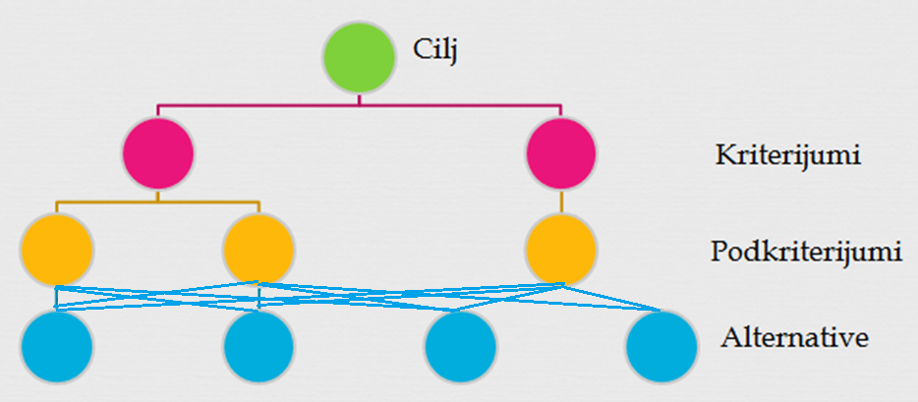
2.5.2. Faze analitičkog hijerarhijskog modeliranja
Faze u AHP metodi su:
Strukturiranje problema
Prikupljanje podataka
Ocenjivanje relativnih težina
Određivanje rešenja problema
Prva faza sastoji se od dekomponovanja bilo kog kompleksnog problema odlučivanja u seriju hijerarhija, gde svaki nivo predstavlja manji broj upravljivih atributa. Oni se potom dekomponuju u drugi skup elemenata koji odgovara sledećem nivou, itd. Ovakvo hijerarhijsko strukturiranje predstavlja efikasan način suočavanja sa kompleksnošću realnih problema i identifikovanja značajnih atributa u cilju dostizanja sveukupnog cilja problema.

Slide 11
Druga faza počinje prikupljanjem podataka i njihovim merenjem. Onaj ko ocenjuje ili vrši evaluaciju će zatim dodeliti relativne ocene u parovima atributa jednog hijerarhijskog nivoa, za date atribute sledećeg, višeg hijerarhijskog nivoa. Isti proces se ponavlja za sve nivoe cele hijerarhije. Najpoznatija skala sa devet tačaka za dodeljivanje težina data je u sledećoj tabeli, a njena primena u rešavanju realnih problema pokazala se izuzetno pouzdanom (Saaty, 1972).
Skala | Opis
9 | Apsolutno najznačajnije/najpoželjnije
8 | Veoma snažno ka apsolutno najznačajnijem
7 | Veoma snažno ka veoma značajnom/poželjnom
6 | Snažno ka veoma snažnom
5 | Snažnije više značajno/poželjno
4 | Slabije ka više snažnijem
3 | Slabije više značajno/poželjnije
2 | Podjednako ka slabije/višem
1 | Podjednako značajno/poželjno
Skala devet tačaka

Slide 12
Sledeći ovu metodu rangiranja, onaj ko procenjuje će dodeliti težine za svaki par posebno, kao meru koliko je jedan par atributa značajniji od drugog. Ako raspolažemo objektivnim podacima, oni se mogu koristiti pri dodeljivanju težina. Ukoliko ne raspolaže objektivnim informacijama, onaj ko procenjuje može koristiti sopstvena verovanja, procene ili podatke pri dodeljivanju težina. Po kompletiranju ovog procesa dobiće se odgovarajuća matrica upoređivanja po parovima koja odgovara svakom nivou hijerarhije.
Treću fazu čini procena relativnih težina. Matrice poređenja po parovima biće prevedene u probleme određivanja sopstvenih vrednosti, radi dobijanja normalizovanih i jedinstvenih sopstvenih vektora težina za sve atribute na svakom nivou hijerarhije. Pođimo od pretpostavke da dati nivo hijerarhije ima n atributa A1, A2, ..., An sa vektorom težina w = (w1, w2,..., wn). Potrebno je naći w u cilju određivanja relativnog značaja za A1, A2, ..., An. Ukoliko onaj ko ocenjuje težine upoređuje svaki par Ai i Aj svih atributa, kao stepen kojim Ai dominira nad Aj (tj. wi/wj), tada se može formirati matrica upoređivanja parova:

Slide 13
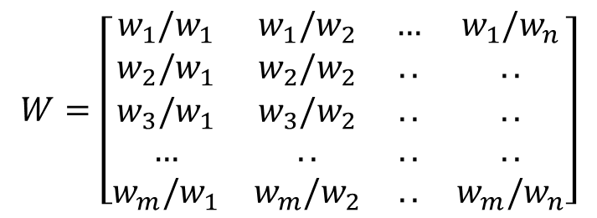
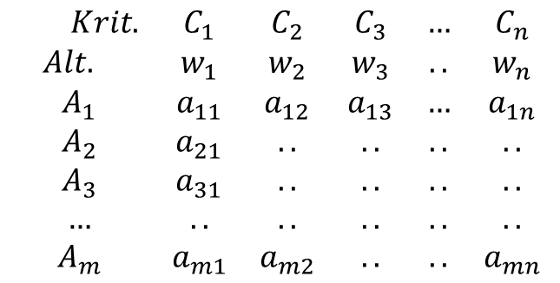
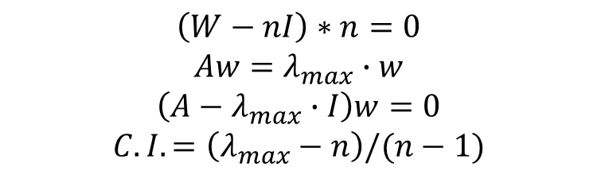
$$\begin{matrix} Krit. & C_{1} & C_{2} & C_{3} & … & C_{n} \\ Alt. & w_{1} & w_{2} & w_{3} & .. & w_{n} \\ A_{1} & a_{11} & a_{12} & a_{13} & … & a_{1n} \\ A_{2} & a_{21} & .. & .. & .. & .. \\ A_{3} & a_{31} & .. & .. & .. & .. \\ … & .. & .. & .. & .. & .. \\ A_{m} & a_{m1} & a_{m2} & .. & .. & a_{mn}\end{matrix}$$
$$W=\left[\begin{matrix}w_{1}/w_{1} & w_{1}/w_{2} & … & w_{1}/w_{n} \\ w_{2}/w_{1} & w_{2}/w_{2} & .. & .. \\ w_{3}/w_{1} & w_{3}/w_{2} & .. & .. \\ … & .. & .. & .. \\ w_{m}/w_{1} & w_{m}/w_{2} & .. & w_{m}/w_{n}\end{matrix}\right]$$
Matrica odlučivanja
C.I. – indeks konzistentnosti (C.I. ne treba da pređe 0,1 za pouzdane rezultate prema Saaty-ju (1980) )
n – broj atributa
C.R. – Stepen konzistentnosti
$$\left(W−nI\right)∗n=0$$
$$Aw=λ_{max}∙w$$
$$\left(A−λ_{max}∙I\right)w=0$$
$$C.I.=\left(λ_{max}−n\right)/(n−1)$$
C.R.=C.I./R.I.

Slide 14
Indeks i stepen konzistentnosti
C.I. – indeks konzistentnosti (C.I. ne treba da pređe 0,1 za pouzdane rezultate prema Saaty-ju (1980) )
n – broj atributa
C.R. – Stepen konzistentnosti
R.I. – random indeks konzistentnosti koji je dobijen na osnovu velikog uzorka random generisanih recipročnih matrica korišćenjem skale 1/9, 1/8, ...1,..8,9.
Broj elemenata | 3 | 4 | 5 | 6 | 7 | 8 | 9 | 10
R.I. | 0,52 | 0,89 | 1,11 | 1,25 | 1,35 | 1,40 | 1,45 | 1,49

Slide 15
Procedura za dobijanje sopstvenih vektora
Aproksimativna procedura za dobijanje sopstvenih vektora, znatno jednostavnija od postupka koji zahteva primenu jednačine At = nt, ima tri koraka:
Korak 1 – Naći sumu svih elemenata u svakoj koloni.
Korak 2 – Podeliti elemente svake kolone sa sumom vrednosti te kolone, koja je dobijena u koraku 1.
Korak 3 – Naći sumu svih elemenata po svakom redu i potom odrediti srednju vrednost svakog reda. Kolona koja se sastoji od tih srednjih vrednosti je u stvari normalizovani sopstveni vektor.

Slide 16
Kompozitni normalizovani vektor
Četvrta i ujedno poslednja faza AHP metode podrazumeva nalaženje tzv. kompozitnog normalizovanog vektora. Pošto su sukcesivni nivoi hijerarhije međusobno povezani, jedinstveni kompozitni vektor jedinstvenih i normalizovanih vektora težina za celokupnu hijerarhiju određuje se množenjem vektora težina svih sukcesivnih nivoa. Taj kompozitni vektor će se potom koristiti za nalaženje relativnih prioriteta svih entiteta na najnižem hijerarhijskom nivou, što omogućava dostizanje postavljenih ciljeva celokupnog problema.

Slide 17
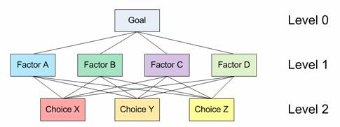
2.6. Primer proračuna AHP metodom

Slide 18
Matrica na prvom nivou
Matrica na prvom nivou:
Kriterijum | A | B | C | D | Prioritet
A | 1 | 3 | 7 | 9 | 57,39%
B | 0,33 | 1 | 5 | 7 | 29,1%
C | 0,14 | 0,2 | 1 | 3 | 9,03%
D | 0,11 | 0,14 | 0,33 | 1 | 4,45%
Suma | 1,59 | 4,34 | 13,33 | 20 | 100%
λmax=4.,692
CI=0.0897
CR=9.97%
<10% (prihvatljivo)

Slide 19
Matrica na drugom nivou u odnosu na Faktor A
Matrica na drugom nivou u odnosu na Faktor A:
Alternativa | X | Y | Z | Prioritet
X | 1 | 1 | 7 | 51,05%
Y | 1 | 1 | 3 | 38,93%
Z | 0,14 | 0,3 | 1 | 10,01%
Suma | 2,14 | 2,33 | 11,03 | 100%
(prihvatljivo)

Slide 20
Matrica na drugom nivou u odnosu na Faktor B
Matrica na drugom nivou u odnosu na Faktor B:
Alternativa | X | Y | Z | Prioritet
X | 1 | 0,20 | 0,5 | 11,49%
Y | 5 | 1 | 5 | 70,28%
Z | 2 | 0,2 | 1 | 18,22%
Suma | 8 | 1,4 | 6,5 | 100%
(prihvatljivo)

Slide 21
2.7. Analiza osetljivosti/senzitivnosti
Efekat varijabilnosti u vrednostima ulaznih parametara može se istražiti korišćenjem analize osetljivosti. U analizi osetljivosti, parametri modela koje je odabrao korisnik variraju u rasponu vrednosti i uočenim uticajem na konačno rangiranje alternativa.
Rezultati analize osetljivosti su prikazani na dijagramu osetljivosti, koji prikazuje pouzdanost rešenja (rang alternativa) u odnosu na promene važnosti (težiskih koeficijenata) uticajnih kriterijuma, kao što je prikazano na slici 1.

Slide 22
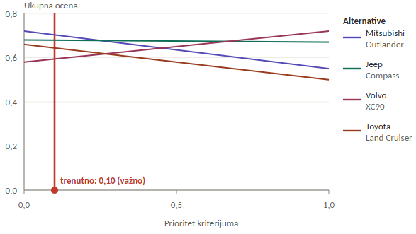
Dijagram osetljivosti
X-osa prikazuje vrednost prioriteta (funkciju težine), a Y-osa je rezultat odluke.
Horizontalne linije predstavljaju alternative (pet alternativa na primeru sa slice1). Crvena linija i presek sa alternativnom linijom daju rezultate odluke za trenutni skup pondera (skup težinskih koeficijenata uticajnih kriterijuma).
Slika 1. Prikaz senzibilnog rešenja
Vertikalna crvena prava na dijagramu senzitivnosti se naziva priotetna vrednost za date težinske koeficijente kriterijuma.

Slide 23
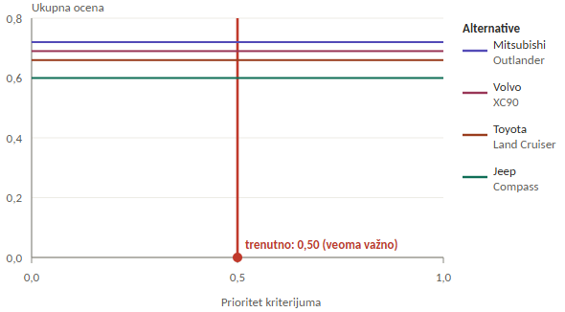
Prikaz nesenzibilnog rešenja
Na dijagramu osetljivosti, gradijent krive za altenativu ukazuje na efekat koji parametar ima na pouzdanost rešenja (rang alternativa). Strmije (uzlazne ili opadajuće) krive ukazuju na veći uticaj na pouzdanost rešenja (ranga alternativa). Relativno „ravna“ kriva ukazuje da promenljiva ima mali uticaj na pouzdanost rešenja (rang alternativa). Potpuno ravna kriva ukazuje da promenljiva NEMA uticaja na pouzdanost rešenja (ranga alternativa).
Slika 2. Prikaz nesenzibilnog rešenja

Slide 24
2.8. Analiza doprinosa
Analiza doprinosa (Contribution) daje uvid u strukturu uticajnih kriterijuma u finalnom rangiranju alternativnih rešenja. Ova analiza omogućava da zaključimo koji su uticajni kriterijumi najviše/najmanje doprineli u evaluaciji alternativnih rešenja i njihovom finalnom rangiranju.
Dijagram doprinosa možemo posmatrati za kriterijume na prvom nivou u hijerarijskoj struturi modela odlučivanja, sa ili bez strukturiranja za ostale nivoe kriterijuma, posebno za bilo koji drugi nivo kriterijuma.
Dijagram doprinosa olakšava odlučivanje donosiocu odluke proces olučivanja nudeći mu uvid u nivo uticaja kriterijuma i podkriterijuma na rangiranje alternativnih rešenja.

Slide 25
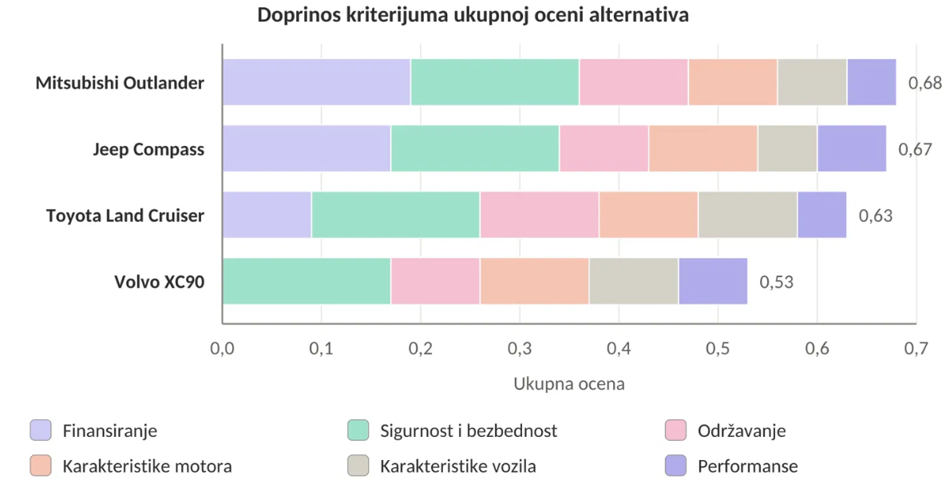
Primer dijagrama doprinosa
Slika 3. Primer dijagrama doprinosa

Slide 26
2.9. SMART metoda
U tehnici prostog višeatributskog rangiranja – SMART (Simple Multi-Attribute Rating Technique) – rangiranja alternativa vrednosti se dodeljuju direktno, u prirodnim razmerama kriterijuma (gde je to dostupno). Na primer, kod procene kriterijuma „najveća brzina" za motorna vozila, prirodna skala bila bi u rasponu od 100 do 200 milja na sat. Kako bi se ponderisanje kriterijuma i rangiranje alternativa odvojilo koliko je god moguće, različite skale kriterijuma treba konvertovati u zajedničku internu skalu. U SMART-u ovo izvršava matematički onaj ko donosi odluku pomoću „funkcije vrednosti" (Value Function).
Primenom ove tehnike promena broja alternativa koje se razmatraju neće promeniti rezultate odlučivanja prvobitnih alternativa, kao što je slučaj kod AHP tehnike.

